Slide 1
Woordenschat Groep 5 Thema 4, les 6
Deze woorden leer je vandaag:
het journaal
oplezen
het
plechtig
spreken
de toon
de televisie
verstaan
de verteller

Slide 2
het journaal

Slide 3
het journaal
Een programma op de televisie waarin verteld wordt
wat er die dag in de wereld is gebeurd.

Slide 4
oplezen
Hardop lezen wat op een blaadje of in een boek staat.

Slide 5
plechtig
Netjes en ernstig.

Slide 6
spreken
Een ander woord voor praten.

Slide 7
de televisie
Een apparaat met een beeldscherm
waar je programma’s mee kunt bekijken.

Slide 8
de toon
De manier waarop je iets vertelt.

Slide 9
verstaan
Als iemand duidelijk, netjes en in dezelfde taal praat, weten mensen wat er bedoeld wordt.

Slide 10
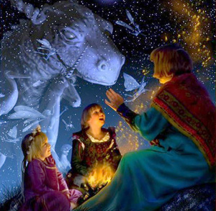
de verteller
Iemand die iets vertelt. Dit kan een spannend verhaal zijn wat hij of zij uit zijn hoofd vertelt.

